Slide 1

Confindustria Udine
Linee programmatiche 2021-2025
15 dicembre 2021

Slide 2


Sostenibilità ambientale e Circolarità

Slide 3
Sostenibilità sociale

Slide 4
Sostenibilità economica

Slide 5
Inquadramento
Alfabetizzazione
Definizione linee guida
Strumenti operativi

Slide 6
La Cultura dell’impresa e la Cultura nell’impresa

Slide 7
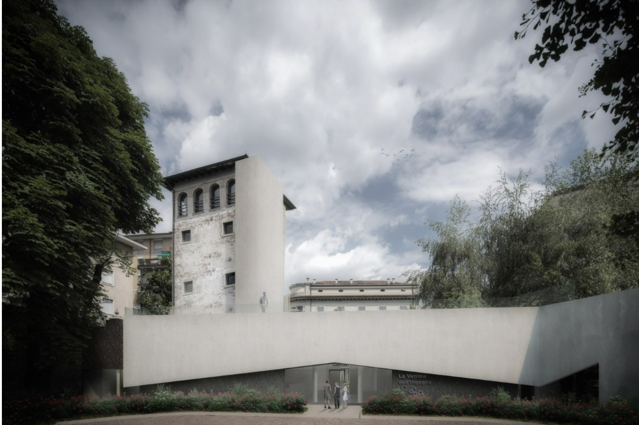
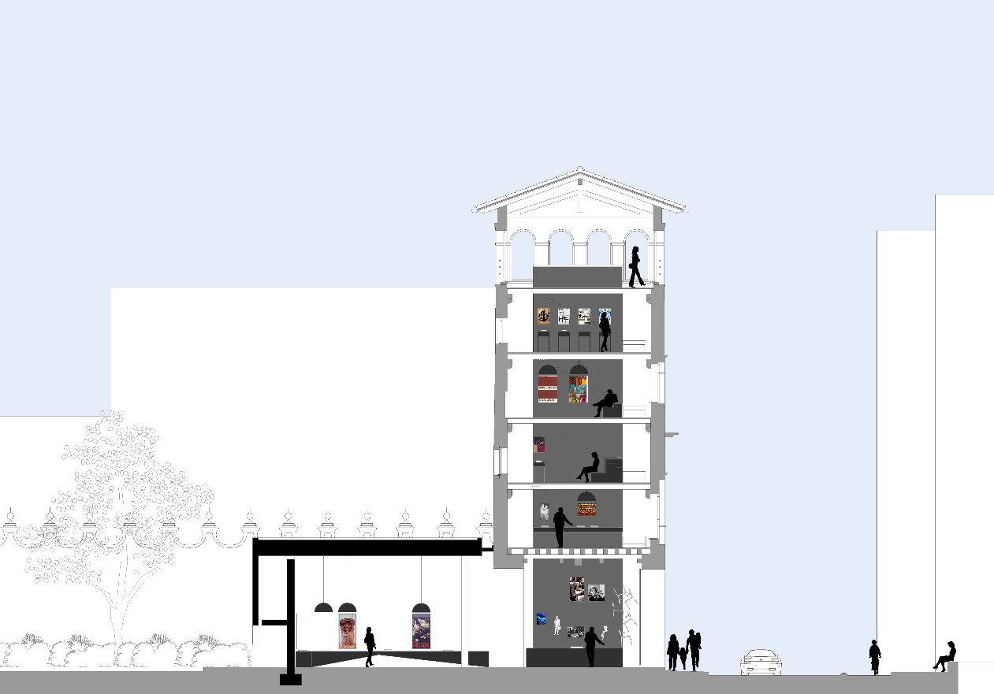
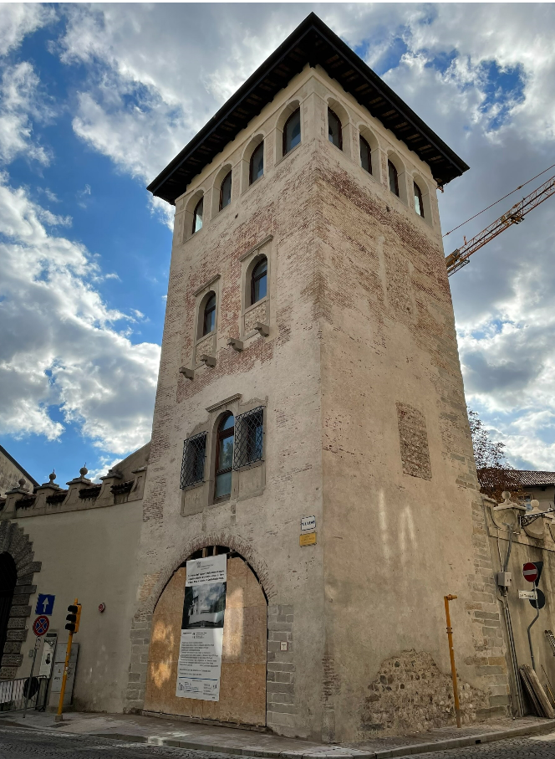
La Torre di Santa Maria e la Vetrina dell’ingegno

Slide 8
Confindustria Udine
Grazie per l’attenzione

